Slide 1
PENGELOLAAN AIR PERKOTAAN DI INDONESIA
Lokakarya Nasional Integrated Urban Water Management
Jakarta, 28 Januari 2019
Direktur Perkotaan, Perumahan, dan Permukiman
Kementerian PPN/Bappenas

Slide 2
KARAKTERISTIK INDONESIA

Slide 3
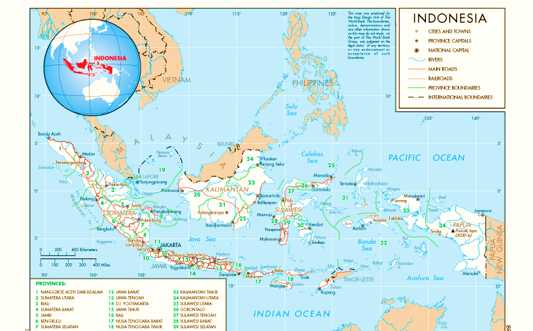
Indonesia merupakan negara kepulauan, sehingga membutuhkan biaya yang cukup tinggi untuk pengelolaan air

Slide 4
KARAKTERISTIK INDONESIA
Salah satu negara kepulauan terbesar di dunia. Lebih dari 17.000 pulau, 6.000 diantaranya berpenduduk. Waktu tempuh dari sisi paling barat ke sisi paling timur memerlukan 8 jam penerbangan.
Negara berpenduduk terbanyak ke4. Lebih dari 250 juta jiwa, lebih dari separuhnya tinggal di Wilayah perkotaan di Jawa, Bali dan kota-kota di pesisir Sumatera, Sulawesi dan Kalimantan.
Pulau Jawa merupakan salah satu pulau terpadat di dunia. Sekitar 65% penduduk Indonesia bermukim di Pulau Jawa.
Memiliki variasi ekstrim dilihat dari aspek geografis, topografis dan iklim. Sistem maritime dan pesisir, rawa gambut dan hutan pegunungan, kekayaan sumber daya alam dan keanekaragaman hayati.
Negara dengan sistem desentralisasi. 34 propinsi, 416 kabupaten, 98 kota. Tanggung jawab penyediaan layanan dasar dan pengelolaan dana publik beralih ke pemerintah daerah.
Pola pemukiman yang padat, arus urbanisasi cepat dan kesenjangan regional.

Slide 5
TANTANGAN

Slide 6
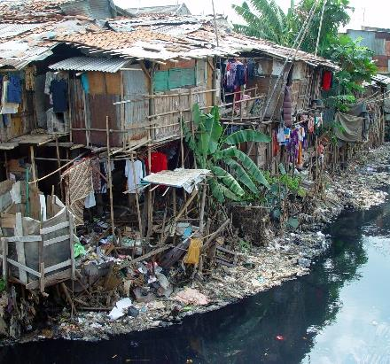
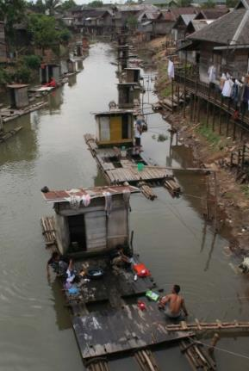
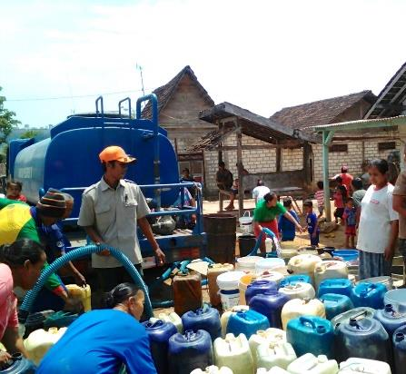
TANTANGAN
Arus urbanisasi cepat
Diperkirakan pada tahun 2025 sekitar 68% penduduk Indonesia akan tinggal di perkotaan
Luas Kawasan kumuh sekitar 38,000 Ha
Pembangunan infrastruktur perkotaan tidak dapat mengimbangi pertumbuhan jumlah penduduk
Layanan air minum dan sanitasi masih rendah
Hanya sepertiga masyarakat perkotaan memiliki akses air minum perpipaan
Sistem sewerage (jaringan air limbah) hanya terdapat di 13 kota (cakupan layanan kurang dari 4%)
Hanya sekitar 5% air limbah dan lumpur tinja di perkotaan dikumpulkan dan diolah, mengakibatkan biaya pengolahan air minum yang semakin mahal.

Slide 7
TANTANGAN (2)
proyeksi kebutuhan air s.d 2030 (10⁹ m³/tahun)
Pada 2030 secara makro kebutuhan air total akan melampaui potensi ketersediaan air
Kebutuhan Domestic, Municipal, Industrial (DMI) masih jauh di bawah ketersediaan air
74% kebutuhan air minum Rumah Tangga dipenuhi dari air tanah, sedangkan potensi air tanah hanya 2.7% potensi sumber daya air Indonesia
Masih mengandalkan sumber air konvensional (air tanah dan air permukaan)
Belum banyak dilakukan optimalisasi terhadap sumber-sumber air non-konvensional
Tidak adanya sistem pengelolaan air yang terintegrasi yang didorong menjadi suatu kebijakan (nasional)
Sumber: Dit. Pengairan dan Irigasi, BAPPENAS (Diolah dari ICCSR BAPPENAS, 2010)

Slide 8
TANTANGAN (3)
KONSUMSI AIR RUMAH TANGGA DI INDONESIA (Studi di Kota Bandung)
Masih terus terjadi pemborosan air
Pemakaian air terbesar (hampir 80%) untuk higienitas dan cuci kendaraan → potensi daur ulang air
Kebutuhan air untuk cuci kendaraan, siram tanaman dan flushing toilet (31%) bisa dipenuhi dari air hasil daur ulang
Kasus Jakarta:
Biaya produksi air minum meningkat dari Rp.8,000 per m³ (Bakker, 2005) pada 2005 menjadi Rp.12,000 per m³ pada 2015 (Nasution, 2016)
Kejadian land subsidence menjadi salah satu contoh kasus kegagalan bauran air
Jenis Konsumsi | Konsumsi Air (%) | Produk Akhir
Minum dan masak | 4.3% | Energi yang berubah
Toilet | 4% | Black water
Higienitas (mandi, cuci, wudhu dan pel) | 64.8% | Grey water (potensi air daur ulang: 78.2%)
Cuci kendaraan | 13.4%
Siram tanaman | 13.5% | Water recharge
Sumber: WASPOLA dan BAPPENAS, 2014

Slide 9
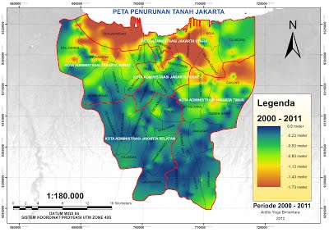
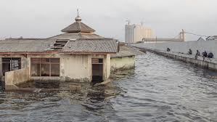
TANTANGAN (4)
Pemanfaatan air tanah berlebihan dan penurunan muka tanah. Pengambilan air tanah secara berlebihan menyebabkan penurunan muka tanah dan intrusi air laut, terutama di kota-kota yang terletak di pesisir.
Kualitas air semakin menurun dan sumber daya air semakin terbatas. Perubahan tata guna lahan di Wilayah resapan air telah menyebabkan penurunan kualitas air dan akuifer.

Slide 10
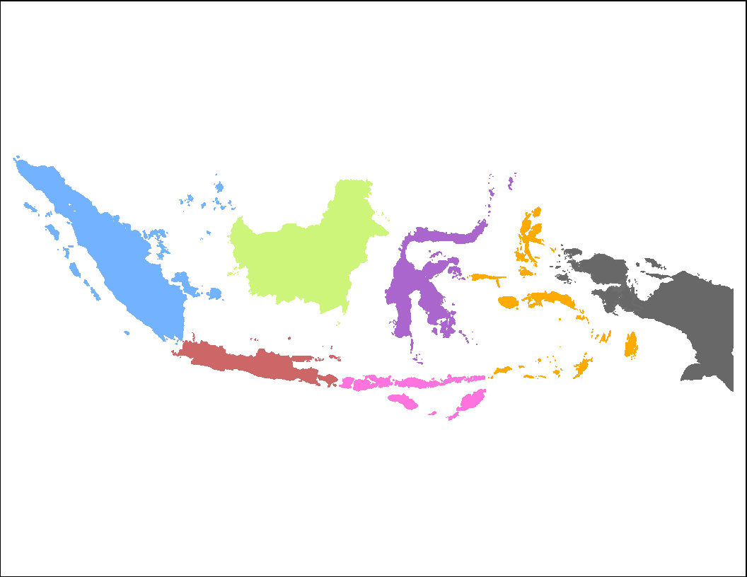
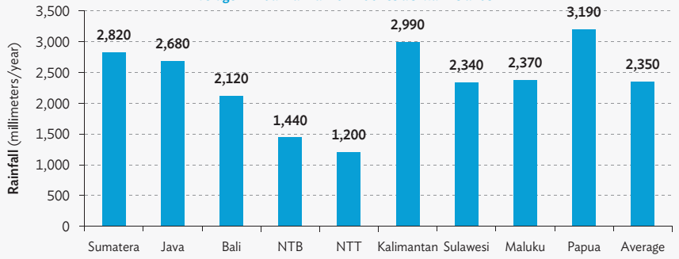
TANTANGAN (5)
Water Balance
Ketersediaan sumber daya air
Distribusi yang tidak merata menyebabkan sebagian daerah mengalami kekeringan, dan sebagian memiliki sumber air berlebih
Perbedaan sangat besar antara musim kering dan musim hujan
Indonesia kaya sumber daya air tetapi bervariasi tergantung kepada musim dan lokasi
Hanya 16% (691 juta m3/tahun) dari total air permukaan yang dapat langsung digunakan – tidak dapat memenuhi kebutuhan
NEARLY CRITICAL
SURPLUS
NEARLY CRITICAL
NEARLY CRITICAL
SURPLUS
DEFICIT
CRITICAL
ICCSR BAPPENAS, 2010
Distribusi Curah Hujan Rata-Rata Tahunan

Slide 11
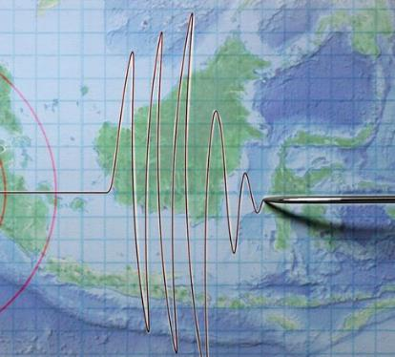
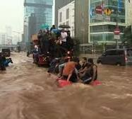
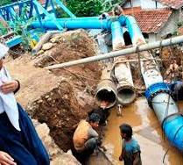
TANTANGAN (6)
Resiko iklim dan bencana. Ketahanan kota terhadap iklim dan bencana belum terintegrasi dalam perencanaan dan pembangunan infrastruktur perkotaan, juga dalam operasional dan pemeliharaan sehari-hari
Kapasitas terbatas, terutama di tingkat pemda.
Meningkatnya tanggung jawab dan akuntabilitas pemda dalam menyediakan layanan dasar.
Jumlah PDAM kecil semakin bertambah – Skala ekonomi terbatas dan potensi PDAM-PDAM ini sulit untuk bisa layak secara teknis dan finansial
Tantangan integrasi

Slide 12
PELUANG

Slide 13
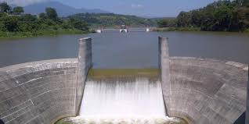
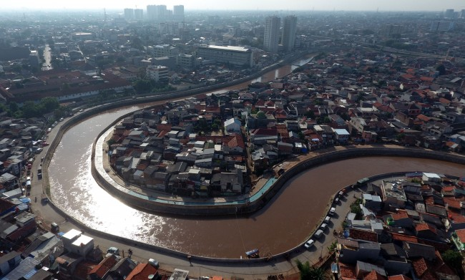
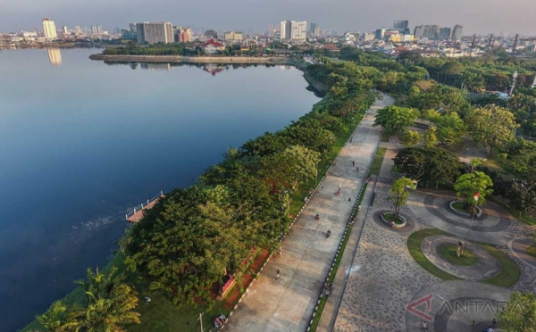
PELUANG
Gabungan 3 Pilar
Alam: Pemulihan lingkungan melalui penghijauan, pemanfaatan air hujan dan pemanfaatan sumur resapan untuk memperbaiki akuifer, dsb.
Budaya: Perubahan perilaku hidup bersih dan sehat dalam penggunaan air dan sanitasi, kearifan lokal dalam mengelola sumber daya air
Struktur: bendungan, infrastuktur sanitasi perkotaan, sistem penyediaan air minum, pengendali banjir – Platform Nasional Pembangunan Perkotaan sedang berjalan

Slide 14
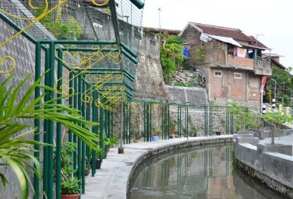
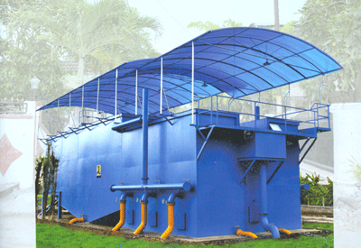
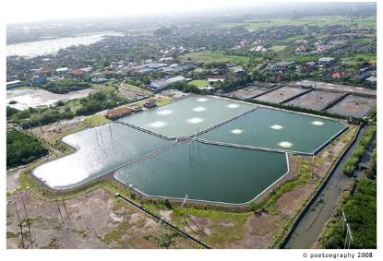
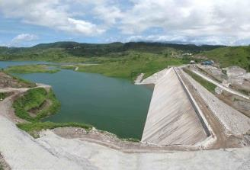
PELUANG (2)
Meningkatkan efisiensi.
Lebih banyak tekanan dan ketertarikan pemda dan utilitas untuk meningkatkan efisiensi operasional.
Penurunan ATR, efisiensi energi, struktur tarif yang mendorong perilaku hemat air dapat membantu meningkatkan efisiense dan menunda kebutuhan investasi besar untuk membangun sumber air baru
Pengembalian investasi yang tinggi. Jika dilakukan dengan benar, setiap Rupiah yang diinvestasikan berpotensi untuk menghasilkan pengembalian sosial ekonomi yang sangat positif – dapat berkontribusi terhadap daya saing dan pertumbuhan ekonomi kota

Slide 15
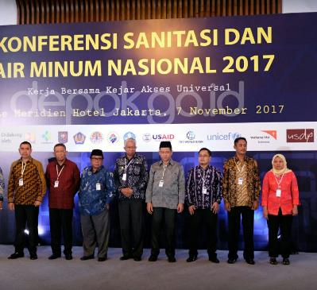
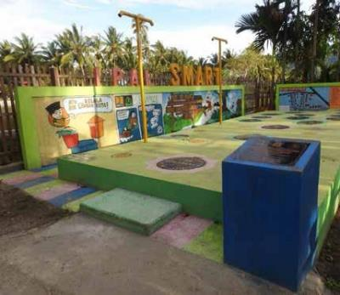
PELUANG (3)
Pemerintah Kota sebagai “Champions”
Kota-kota dapat menjadi pelopor agenda pengelolaan air perkotaan.
Kota-kota dapat memimpin dan berperan aktif untuk memastikan investasi yang dilakukan mencerminkan prioritas setempat dan untuk mengidentifikasi solusi-solusi yang betul-betul sesuai
Penyusunan RPJMN dan RPJMD
Penyiapan RPJMN 2020-2024 menjadi peluang untuk dapat memasukan konsep IUWM.
Penyiapan RPJMN akan diikuti dengan penyusunan RPJMD di tingkat pemda

Slide 16
KEBIJAKAN KE DEPAN

Slide 17
FRAMEWORK PENGELOLAAN AIR DARI PENGALAMAN NEGARA-NEGARA MAJU
Driver dari sosial politik
Akses dan ketahanan terhadap air minum
Perlindungan kesehatan masyarakat
Perlindungan banjir
Perlindungan terhadap lingkungan dan fasilitas sosial
Pembatasan pemanfaatan sumber daya alam
Kesetaraan inter generasi dan ketahanan terhadap perubahan iklim
Suplai hidrolis
Pemisahan penanganan air limbah
Pengelolaan drainase
Pengelolaan sumber pencemar titik dan tersebar
Penerapan berbagai mekanisme, pemanfataan sumber sesuai kebutuhan dan konservasi untuk perlindungan air
Desain perkotaan dan infrastruktur yang multi-fungsi, adaptif yang menekankan pada perialku sensitive air
Brown, 2008
Fungsi pemenuhan layanan

Slide 18
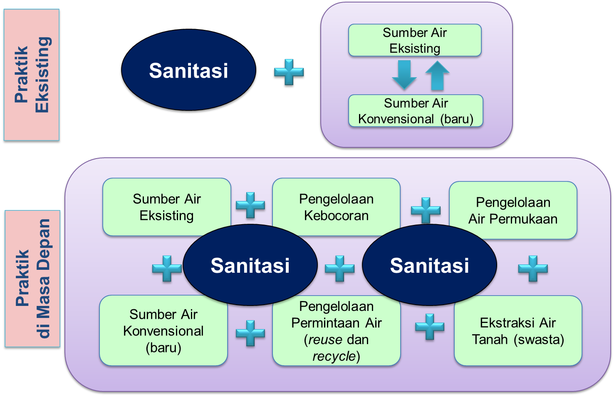
PRAKTIK EKSISTING DAN PRAKTIK KE DEPAN UNTUK PENGELOLAAN AIR PERKOTAAN
Open loop
Sistem ini masih terfokus pada sistem skala kota (centralized system) bukan kawasan dan dibangun hanya untuk memenuhi kebutuhan air minum dengan menggunakan sumber air konvensional seperti air tanah dalam dan dangkal, air sungai, dan mata air.
Suplai air bersih
Pemakai air
Air limbah
Tanah, saluran drainase & badan air
Closed loop
Sistem closed loop yang mengintegrasikan praktik eksisting SPAM konvensional dengan pengelolaan air limbah domestik serta mengoptimalkan potensi sumber air yang selama ini belum termanfaatkan.
Pengelolaan air yang dilakukan mulai dari upaya pelestarian air dari hulu, SPAM konvensional perpipaan dan non-perpipaan, sistem penampungan air hujan (SPAH), dan sistem pemanfaatan air limbah (reuse dan recycle water).

Slide 19
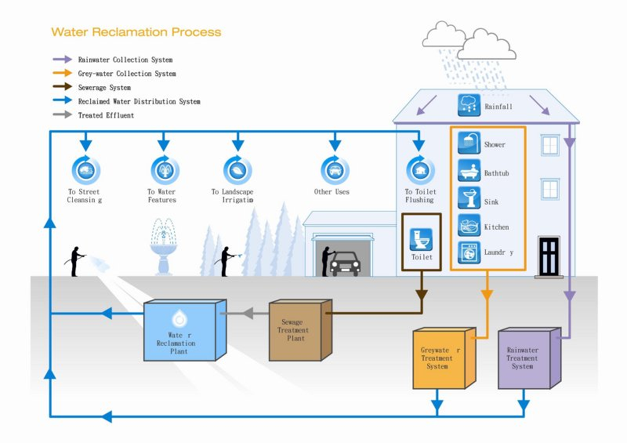
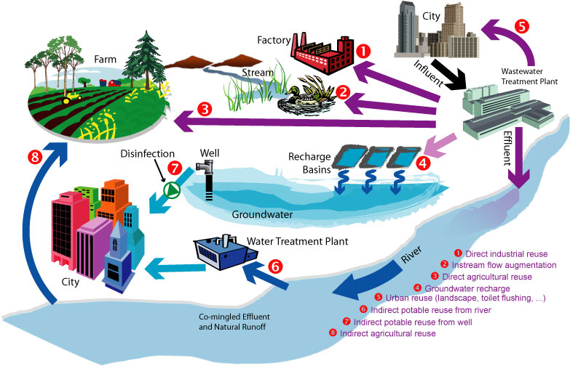
CONCEPTUAL FRAMEWORK – OPTIMASI BAURAN AIR DOMESTIK (OBAD)
Aspek Sosial
Aspek Teknis
Aspek Ekonomi
Aspek Lingkungan dan Kesehatan
Indikator:
Finansial
Efisiensi air
Water - Energy Nexus
Skala Rumah Tangga
Diversifikasi Sumber air
Air Hujan
Reuse
Recycle
Pengurangan/penghematan penggunaan air
Pendayagunaan air sesuai dengan kelasnya
Penerapan teknologi tepat guna
Opsi Optimasi Bauran Air
Strategi Optimasi Bauran Air
Implementasi Optimasi Bauran Air
Skala Kawasan/Perkotaan
Partisipasi masyarakat
Kontribusi swasta
Sumber pendanaan
Sumber: Tucci, 2010

Slide 20
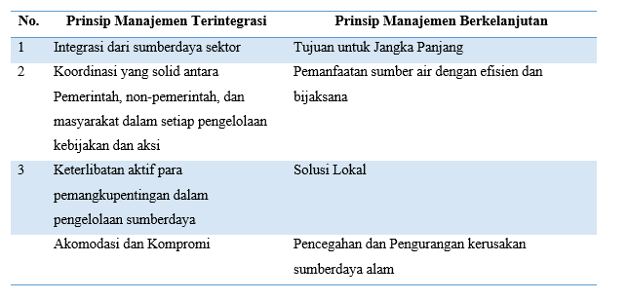
MENGAPA OPTIMASI BAURAN AIR? PRINSIP MANAJEMEN

Slide 21
MENGAPA OPTIMASI BAURAN AIR? Manfaat
Efisiensi pemakaian air
Optimalisasi suplai air
Melihat berbagai opsi dan alternatif sumber air (non-konvensional)
Mengamankan ketersediaan air minum
Partisipasi masyarakat
Optimalisasi kontribusi swasta
Optimasi terukur dengan indikator:
Finansial
Efisiensi air
Water - Energy Nexus

Slide 22
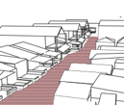
PLATFORM YANG KOMPREHENSIF UNTUK MENDUKUNG PEMBANGUNAN PERKOTAAN YANG BERKELANJUTAN
National Platform on Sustainable Urbanization
National Urban Development Project (NUDP)
Technical Assistance Program
Technical Assistance & Coordination
Sector 1: Urban Transport Systems
Sector 2: Urban Water Supply
Sector 3: Urban Sanitation
Sector 4: Affordable Housing
Sector 5: Drainage, Flood & Disaster Risk Management
Sector 6: Slum-Upgrading
Sector 7: Solid Waste Management
National Sector Programs
Regional Infrastructure Development Fund (RIDF)
Financing Facility

Slide 23
THANK YOU

